Slide 1
[MU2] QA 관점의 코드 검증
뮤2의 성공을 위하여

Slide 2
목표
QA를 위한 코드 검증 방법론 정립
코드 검증을 TC fail 케이스 중심으로 진행
이 과정에서 방법론 개선
이 과정을 통해
MU2의 코드 품질을 테스트 관점에서 상향시킴
프로그래머들의 코드 검증 역량을 올림

Slide 3
White Box Testing I
정의
testing that takes into account the internal mechanism of a system or component
시스템이나 컴포넌트 내부 구조를 고려한 테스팅
적용
method for writing a set of white-box test cases that exercise the paths in the code
코드 실행 경로 기반으로 테스트 케이스 작성
the use of equivalence partitioning and boundary value analysis to manage the number of test cases that need to be written and to examine error-prone/extreme “corner” test cases
how to measure how thoroughly the test cases exercise the code
코드 커버리지

Slide 4
White Box Testing II
Test Driver로 다음을 테스트
테스트 케이스 만들기
Basis Path Testing
실행 그래프 (Flow Graph)
Equivalence Partitioning / Boundary Value Analysis
동치류 / 경계값 분석
제어 흐름 / 커버리지(Coverage) 테스팅
함수 커버리지
문장 (Statement) 커버리지
분기 (Branch) 커버리지
조건 (Condition) 커버리지
데이터 흐름 테스트
실패 테스트

Slide 5
White Box Testing III (정리)
White Box Testing의 핵심
TDD (Test Driven Development) + 커버리지
커버리지 수준은
함수 / 문장 / 분기 / 조건
이에 따른 실행 흐름

Slide 6
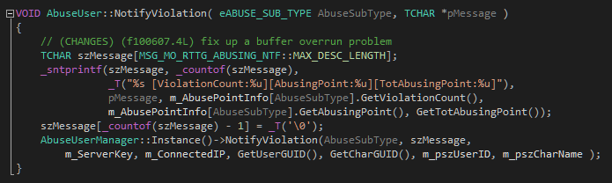
탐색 I
핵심이 TDD와 커버리지 측정인데 우리는 어떻게 진행할 것인가?
아래 함수는 정확한가? 오류가 없는가?
문제
사이드 이펙트들 : m_AbustPointInfo, m_pszUserID 등의 정확성
함수 호출 : AbuseUserManager::Instance()->NotifyViolation()이 정확해야 함
나를 호출한 함수의 정확성은 입력 값에만 의존?

Slide 7
탐색 II
TDD가 좋긴 하나 TDD를 전체 게임에 대해 할 수 있다면 엄청나게 위대한 프로그래머 조직이다
이런 예는 아직 한번도 들어본 적이 없다.
앞에서 본 사이드 이펙트와 같은 것들 때문
함수 형으로 개발될 미래의 어떤 게임은 그럴 수도 있겠다
왜냐하면 엄청난 노력과 아이디어가 필요하기 때문이다
따라서, 제한된 자원을 갖고 있는 현 상황에서는 TDD는 일단 포기한다

Slide 8
탐색 III
Test Case 기반의 코드 검증
검증
관련된 기능과 코드에 대한 이해가 필요
개별 흐름에 대한 검증이 필요
PC가 최초 1회 기절 효과에 적중 시, 상태 불능 저항 아이콘이 출력되는가? | Fail
PC가 2회에 걸쳐 기절 효과에 적중 시, 상태 불능 저항 및 상태 불능 저항 강화 아이콘 2개가 출력되는가? | Not Available
PC가 3회에 걸쳐 기절 효과에 적중 시, 상태 불능 저항, 상태 불능 저항 강화 및 상태 불능 면역 아이콘 3개가 출력되는가? | Fail

Slide 9
방향
테스트 케이스 기반의 검증 (Verification of Code flow /w Test Cases)
QA의 직관력 / 경험을 활용함
TC를 이해하려면 해당 기능의 구조 파악이 되어야 함
구조의 품질 / 이슈 찾기가 가능함
개별 TC 결과를 보면 취약점을 알 수 있음
해당 취약점 / 결함을 기반으로 해당 실행 경로의 검증
TC를 해결하는 프로그래머는 해당 버그만 제거하려고 노력함
이를 보완하는 방향으로 해당 실행 경로의 검증을 진행
Verification of Code Flow!!!

Slide 10
진행 방식
TC 작성 단계에서 해당 기능 구조 파악
이해 가능한 수준에서 문서화를 진행함
QA 진행 후 Defect 위주로 Verification 진행
해당 결함의 실행 경로 중심의 검증
커버리지 중심의 검증
입력 값 중심의 검증
Verification 후 개발 조직 공유
잠재적인 결함과 개선 사항들 제안
필요하면 직접 작업

Slide 11
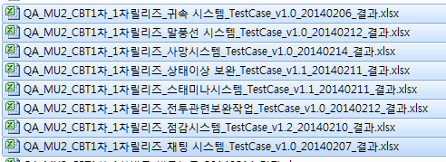
진행
기 테스트된 항목 위주의 검증 진행
제일 간단한 말풍선 시스템으로 검증 진행
기획서 이해
구현 분석
개념 / 구조의 문서화
결함 중심으로 검증 진행
검증 내용 / 개선 제안 문서화
코드에 Assert 추가

Slide 12
QA 협업
TC 기준 기획서 공유
산출 문서 공유

